Slide 1
Clase 026 — Wireshark: captura y análisis de paquetes
parte 1 redes y seguridad de redes
Programa de Ciberseguridad Moderna

Slide 2
🎯 Objetivo
• Aprender a capturar tráfico de red con Wireshark, entender la anatomía de un paquete disecado capa por capa (Ethernet → IP → TCP/UDP → aplicación) y usar la interfaz para responder preguntas…

Slide 3
📚 Resultados de aprendizaje
• Al finalizar, el alumno podrá:
• Configurar una interfaz en modo promiscuo y elegir el punto de captura correcto.
• Capturar tráfico en vivo y guardarlo en formato .pcapng para análisis posterior.
• Interpretar las tres zonas de la ventana (lista de paquetes, detalle disecado, bytes crudos).
• Distinguir las capas del modelo TCP/IP dentro de un mismo paquete.
• Colorear y perfilar la vista para resaltar anomalías rápidamente.
• Exportar objetos y subconjuntos de paquetes para compartir evidencia.

Slide 4
🗺️ Temas
• 1 — Puntos de captura (hub, SPAN, TAP, host)
• 2 — Modo promiscuo vs. monitor
• 3 — Anatomía de la ventana de Wireshark
• 4 — Disección por capas
• 5 — Perfiles y reglas de colorización
• 6 — Marcas de tiempo y referencia temporal
• 7 — Exportar objetos y guardar subconjuntos

Slide 5
🧠 Explicación en profundidad
• La primera decisión de cualquier análisis no es qué filtro escribir, sino dónde
• enchufar el analizador, y es la que más capturas inútiles produce. La red de los años
• noventa usaba hubs, que repetían cada trama por todos los puertos: bastaba con
• conectarse en cualquier sitio para verlo todo. La red moderna es conmutada, y un
• switch aprende qué MAC vive detrás de cada puerto y entrega cada trama solo por el
• puerto correcto. La consecuencia práctica es dura: si abres Wireshark en tu portátil
• conectado a un switch, verás tu propio tráfico, el broadcast y el multicast, y

Slide 6
📖 Definiciones y características
• Paquete / trama (frame): unidad de datos capturada en el cable. Wireshark muestra la trama Ethernet completa; su característica clave es que incluye todas las cabeceras encapsuladas.
• Modo promiscuo: el NIC entrega a la pila todos los frames que ve, no solo los dirigidos a su MAC. Sin él, en una red conmutada solo verás broadcast, multicast y tu propio unicast.
• pcapng: formato de captura moderno que guarda metadatos (interfaz, comentarios, timestamps de alta resolución). Sucesor del clásico .pcap.
• Disector (dissector): módulo que interpreta bytes de un protocolo y los presenta como campos legibles. Wireshark trae cientos.
• Colorización: reglas que pintan filas según condiciones (p. ej. rojo para checksums malos, negro para resets TCP).
• SPAN/mirror port: puerto del switch configurado para copiar el tráfico de otros puertos hacia el analizador.

Slide 7
📔 Glosario
• Término — Definición concisa
• Trama (frame) — Unidad de datos en el cable, con todas las cabeceras encapsuladas
• Modo promiscuo — La NIC entrega todas las tramas Ethernet que ve, no solo las suyas
• Modo monitor — Captura de tramas 802.11 crudas sin asociarse a una red
• SPAN / mirror port — Puerto del switch que copia el tráfico de otros puertos
• TAP — Dispositivo pasivo que duplica el tráfico de un enlace sin participar en él
• BPF — Berkeley Packet Filter: sintaxis del filtro de captura

Slide 8
🧰 Herramientas y preparación
• Wireshark 4.x (incluye dumpcap, tshark, editcap, mergecap). Instalación:
• Debian/Ubuntu: sudo apt install wireshark (acepta que usuarios del grupo wireshark capturen sin root).
• macOS: brew install --cask wireshark. Windows: instalador oficial + Npcap.
• Añadir tu usuario al grupo de captura para no ejecutar como root:
• Capturas de práctica: usa las muestras oficiales de <https://wiki.wireshark.org/SampleCaptures> o genera tráfico propio en tu laboratorio.

Slide 9
🧪 Laboratorio guiado
• Elige interfaz. Abre Wireshark; en la pantalla de inicio verás las interfaces con un sparkline de actividad. Elige la que tenga tráfico (p. ej. eth0).
• Aplica un filtro de captura para reducir ruido antes de capturar. En el campo "capture filter" escribe:
• (sintaxis BPF, distinta a los filtros de visualización).
• Inicia la captura con la aleta azul. En otra terminal genera tráfico:
• Detén la captura (botón rojo). Observa las tres zonas: lista, detalle y bytes.
• Expande la disección de un paquete HTTP: haz clic en el triángulo de cada capa (Ethernet II → Internet Protocol → Transmission Control Protocol → Hypertext Transfer Protocol).
• Identifica el 3-way handshake: localiza SYN, SYN, ACK, ACK al inicio del flujo.

Slide 10
✍️ Ejercicios
• Captura un ping a un host de tu laboratorio e identifica los paquetes ICMP echo request/reply.
• Con una captura HTTP, localiza el User-Agent enviado por el cliente.
• Añade columnas para ip.ttl y compara TTL de tu gateway vs. un host remoto; deduce el SO probable.
• Crea un perfil nuevo llamado "triage" con tus columnas y colores, y cámbialo con el selector inferior derecho.
• Usa Estadísticas → Jerarquía de protocolos para ver la composición de una captura de 5 minutos.
• Exporta a texto plano (Archivo → Exportar disecciones de paquetes) solo los paquetes de un flujo.

Slide 11
📝 Reto verificable
• A partir de una captura de tu laboratorio con al menos tres protocolos (ICMP, DNS y HTTP), entrega un .pcapng recortado que contenga solo la conversación HTTP completa de una descarga, más una nota…
• Criterio de aceptación: al abrir tu archivo, el revisor ve únicamente esa conversación (sin ruido de otros hosts) y tus datos coinciden con lo que muestra la disección.

Slide 12
⚠️ Errores comunes
• "No interfaces found" o lista vacía — Faltan permisos de captura; añade el usuario al grupo wireshark o revisa Npcap en Windows
• Solo ves tu propio tráfico — Estás en un switch sin SPAN/TAP; captura en el host, usa un TAP o configura mirror port
• Todo aparece como "Malformed Packet" — Disector equivocado o offloading del NIC; desactiva TCP checksum offload o usa "Decode As"
• Checksums TCP/IP en rojo — Checksum offloading de la tarjeta; desactiva validación en Preferencias del protocolo
• Captura enorme e inmanejable — No usaste filtro de captura; aplica BPF o usa un ring buffer con límite de tamaño

Slide 13
❓ Preguntas frecuentes
• ❓ ¿Cuál es la diferencia entre filtro de captura y filtro de visualización?
• El de captura (BPF) decide qué se guarda y no se puede cambiar después; el de visualización solo oculta/enseña sobre lo ya capturado y usa la sintaxis rica de Wireshark (http.request.method == "GET").
• ❓ ¿Necesito ser root para capturar?
• No es recomendable. Configura dumpcap con capacidades o usa el grupo de captura para que solo el proceso de captura tenga privilegios elevados.
• ❓ ¿pcap o pcapng?
• Usa pcapng por defecto (metadatos y comentarios). Convierte a .pcap con editcap solo si una herramienta antigua lo exige.
• ❓ ¿Por qué no veo el tráfico de otros equipos en la oficina?

Slide 14
🔗 Referencias
• Sanders, C. Practical Packet Analysis, 3rd ed. No Starch Press. <https://nostarch.com/packetanalysis3>
• Wireshark User's Guide. <https://www.wireshark.org/docs/wsughtmlchunked/>
• Wireshark SampleCaptures. <https://wiki.wireshark.org/SampleCaptures>
• pcapng spec. <https://pcapng.github.io/pcapng/>

Slide 15
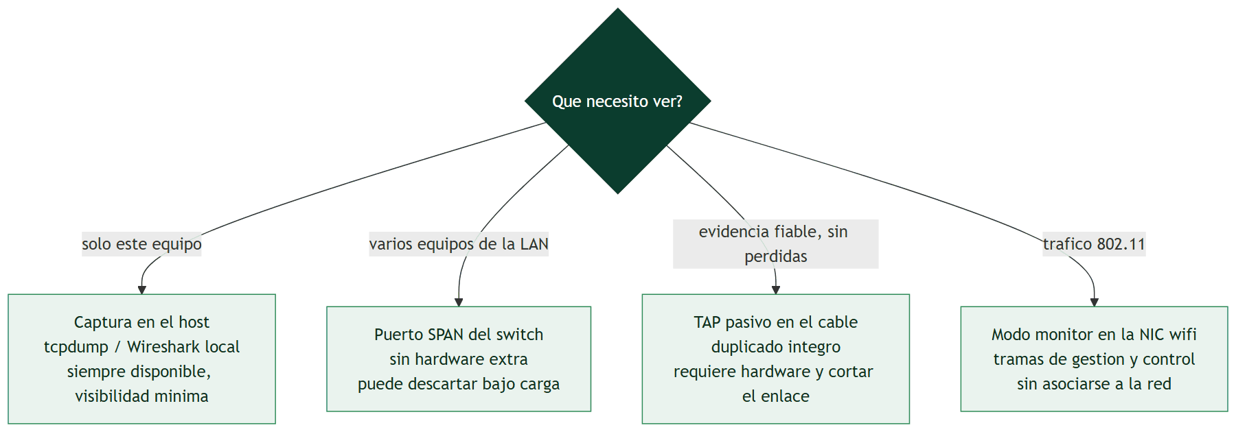
Diagrama de la clase

